Slide 1
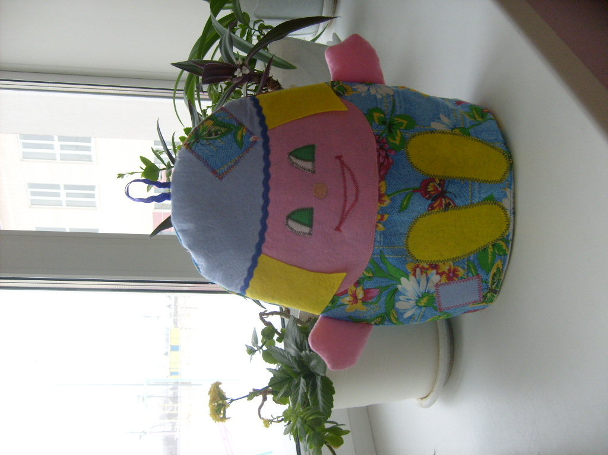
Грелка на чайник

Slide 2
Для работы вам
потребуется
Кусочки ткани разные
Нитки по цвет ткани
Мелок
Булавочки, иголка
Линейка
Ножницы
Выкройка
Утеплитель
При раскрое соблюдаем направление нити основы,
и направление рисунка на ткани!

Slide 3
Раскрой
Отутюжить ткань определить лицевую сторону.
Сложить ткань по долевой нить и выровнять срезы
Разложить детали выкройки и обвести мелом
(припуски на обработку заложены в выкройке)
В раскрои:
Туловище –2 дет
Шапочка -1 дет(или 2 дет)
Ручки -4 дет
Волосы -2дет
Ножки-2 дет
Голова -1дет

Slide 4
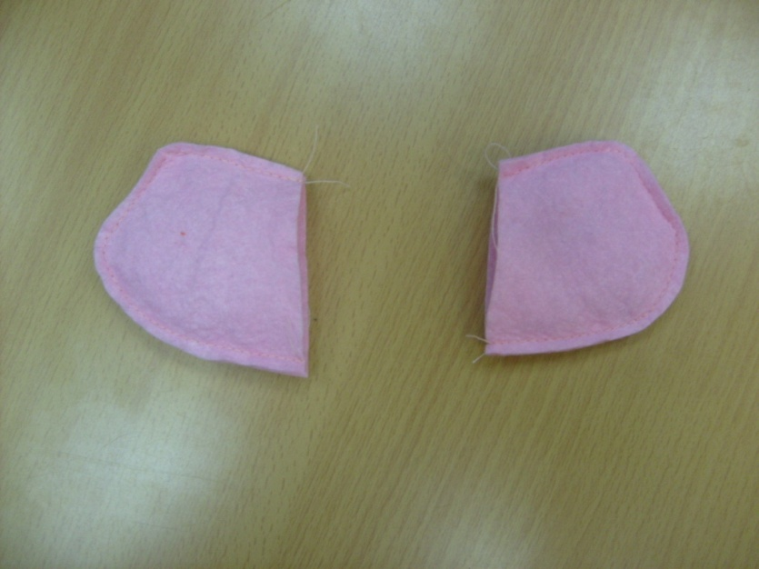
Обработка ручек
Складываем лицевыми сторонами внутрь уравниваем,
сметываем .
Стачиваем, ширина шва 0,5 см .
Наметку удаляем, выворачиваем и набиваем ватой.

Slide 5
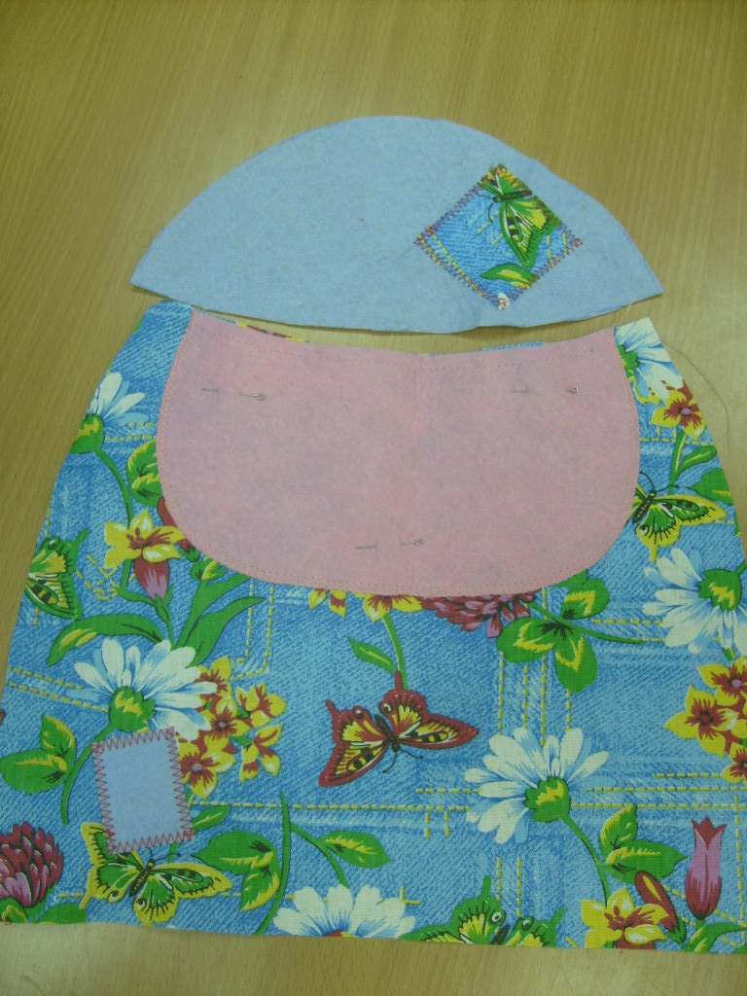
Обработка головы
На лицевую сторону
туловища накладываем голову.
Прикалываем иголочками,
приметываем.
Обрабатываем зигзагом, или
пристрачиваем обычной строчкой.
Наметку удаляем. Накладываем
волосы, шапочку на голову ,
припуск на обработку 0,7
Приметываем.

Slide 6
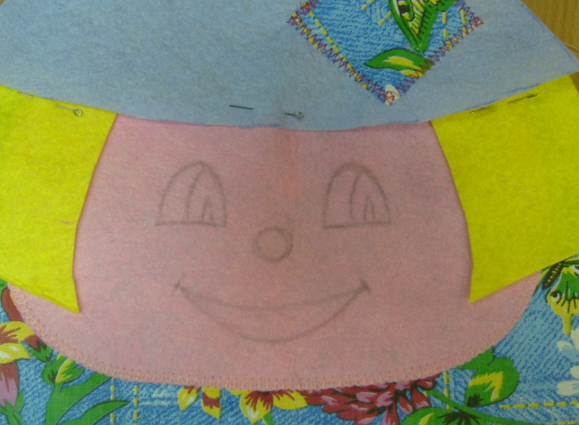
Обработка лица
Аккуратно рисуем черты лица (сначала на листочке пробуем) ,а потом на ткани
Ротик и глазки выполнить можно тамбурным стежком
Глазки можно выполнить из ткани, из пуговиц или приклеить
Готовые глазки.

Slide 7
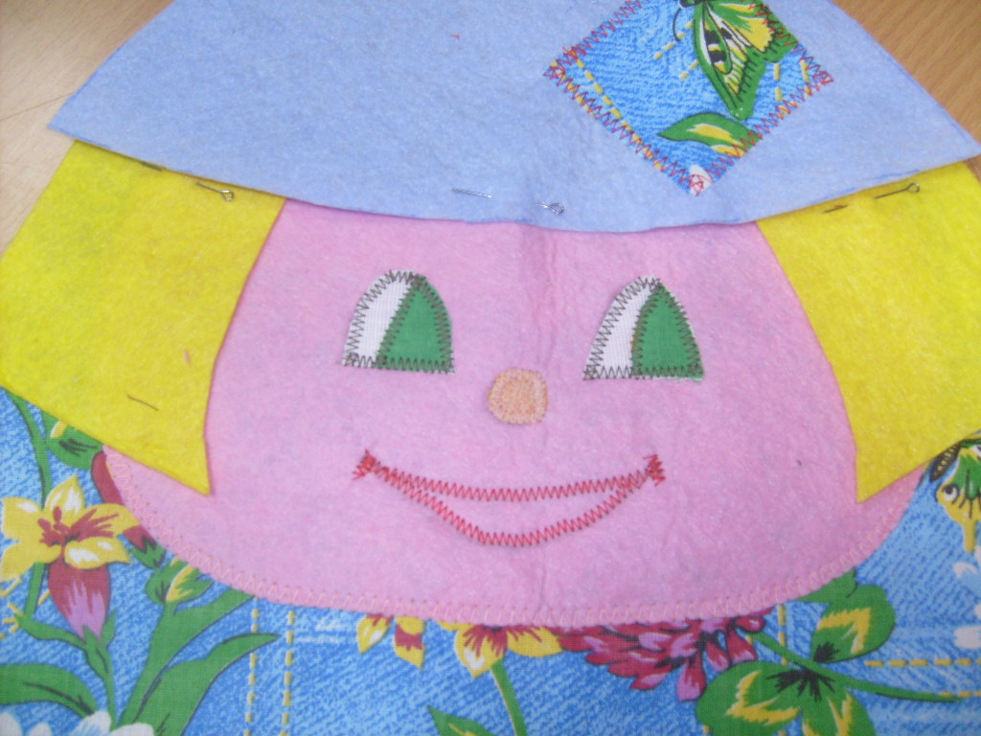

Slide 8
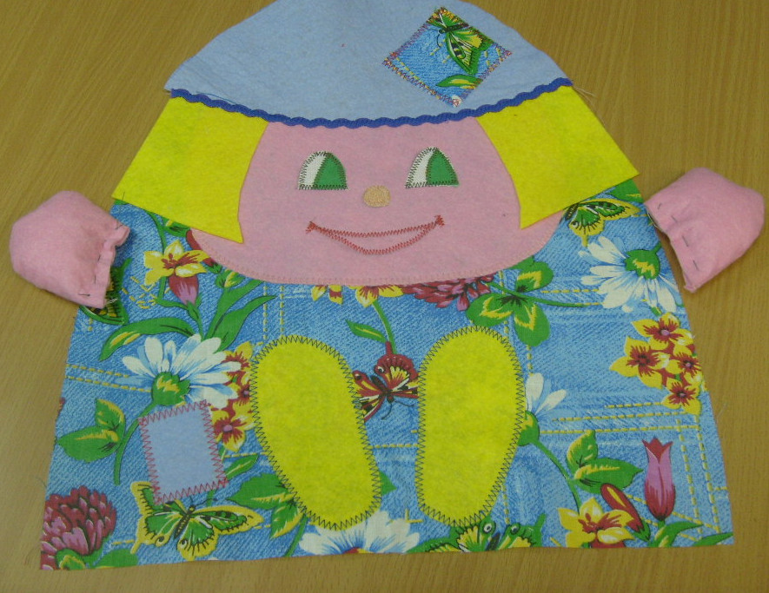
Обработка туловища
На низ шапочки приметываем тесьму вьюнчик, настрачиваем , временные нитки
удаляем. На шапочке можно сделать заплатку.
На туловище накладываем ножки
прикалываем, и обрабатываем.
Ручки приметываем к туловищу.
Если есть заплатка на шапочки, то
Можно сделать и на туловище.

Slide 9
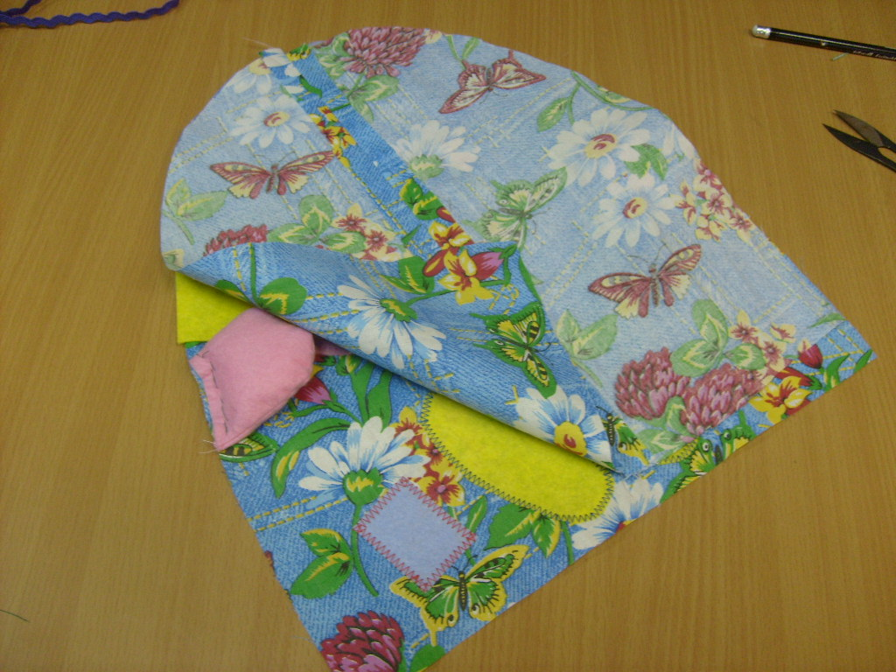
Складываем основные детали лицевыми сторонами внутрь ,
уравниваем срезы
Вкладываем петельку.
Сметываем , ширина стачивания 0,7см ,наметку удаляем.
Выворачиваем.

Slide 10
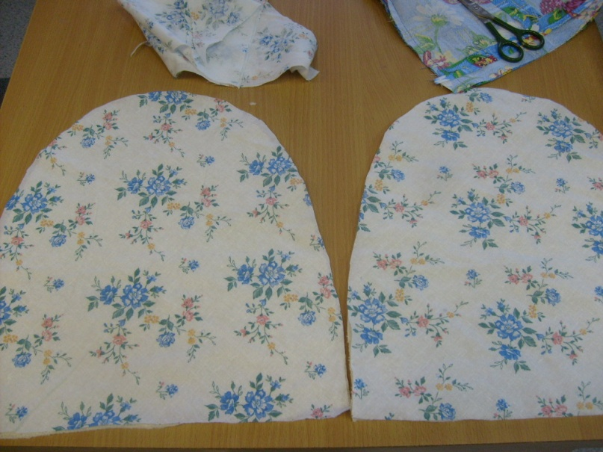
Выкроить утепляющую
основу
Из подкладочного куска ткани вырезаем
две части туловища по лекалу и утеплитель.

Slide 11
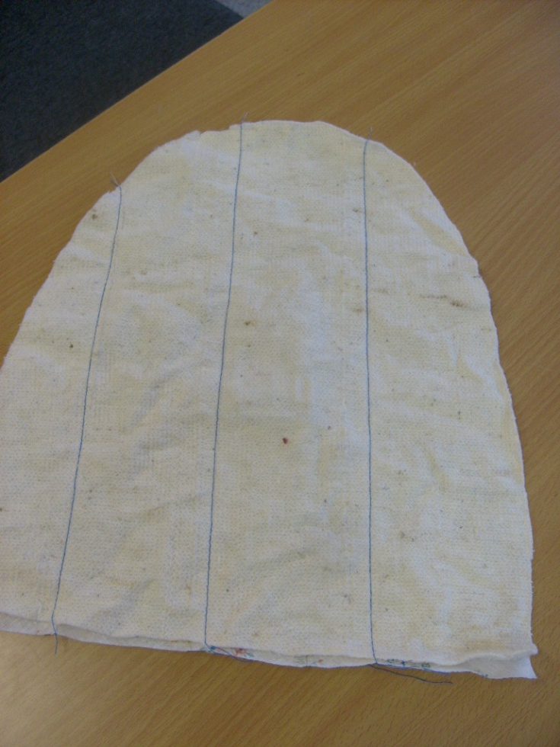
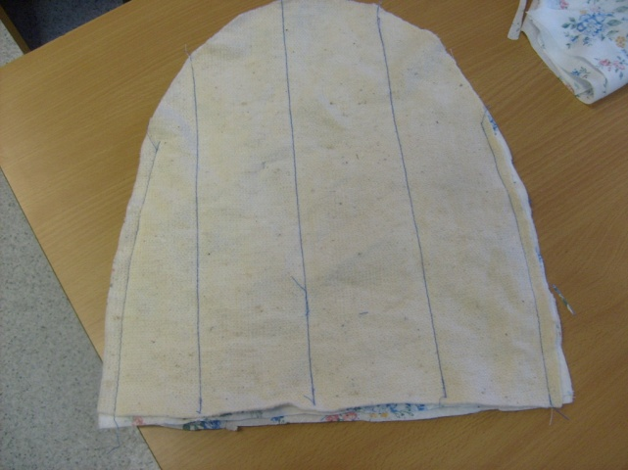
Выстегиваем утепляющую
Простегиваем каждую часть
подкладки
с утеплителем и
сшиваем вместе,(оставляя зазор -
Незастроченный участок около
10см).

Slide 12
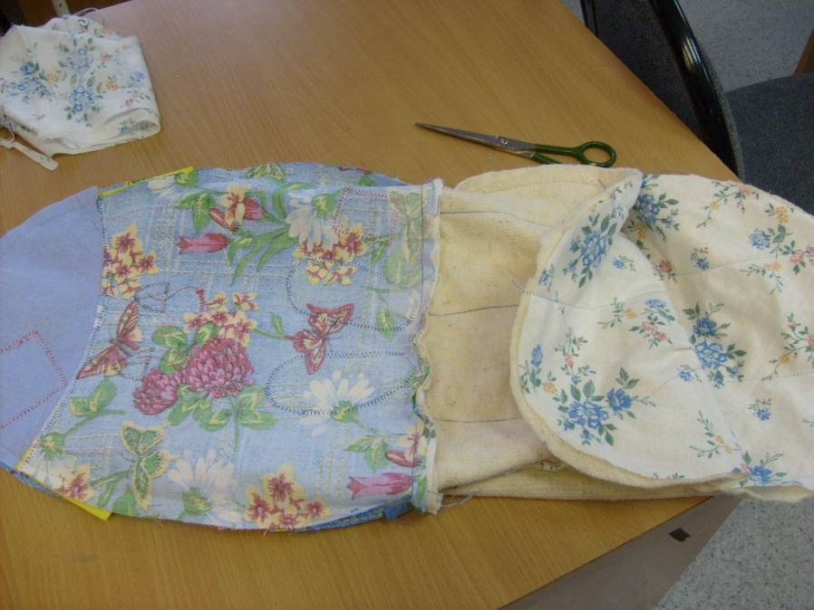
Соединяем основу с
утепляющей
Наложить одну деталь на другую
Лицевыми сторонами внутрь.
Линии шва должны совпадать,
Сметываем , стачиваем детали
в круговую.
Вывернуть через незастро-
Ченный участок на лицевую
сторону.
Отстрочить зазор оставленный
В подкладке и заправить его
вовнутрь грелки. Выметать со стороны подкладки
и отстрочить на ширину лапки по низу грелки, наметочные
нитки удалить.

Slide 13
Готовая грелка
Вот и всё!
Любуемся красотой,
Сделанной своими
Руками!

